Slide 1
«Мы знаем правила дорожного движения»
Муниципальное автономное дошкольное образовательное учреждение Новоуральского городского округа – детский сад комбинированного вида «Гармония» структурное подразделение – детский сад N 51 «Лесовичок»
Воспитатели: Кузьмина Екатерина Александровна,
Новгородцева Юлия Геннадьевна

Slide 2
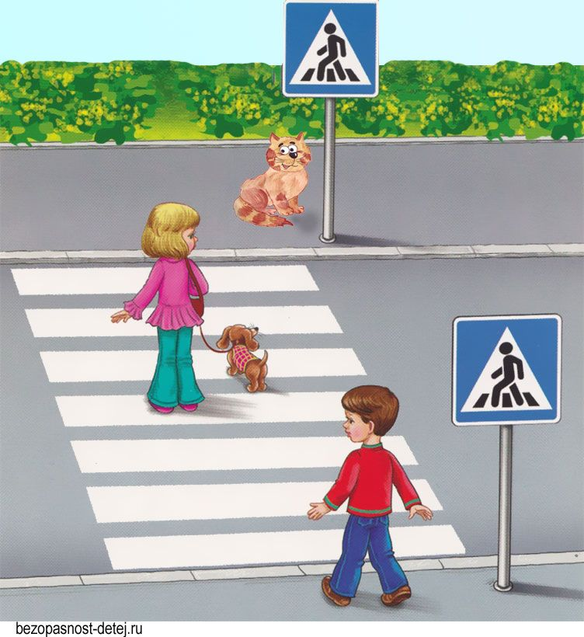
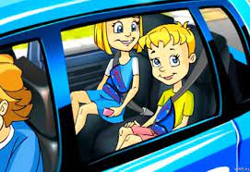
водитель
пешеход
пассажир
пешеход
водитель
Пассажир

Slide 3
На какой цвет можно совершать движение?
На какой цвет запрещено двигаться?
Какой цвет говорит внимание?

Slide 4
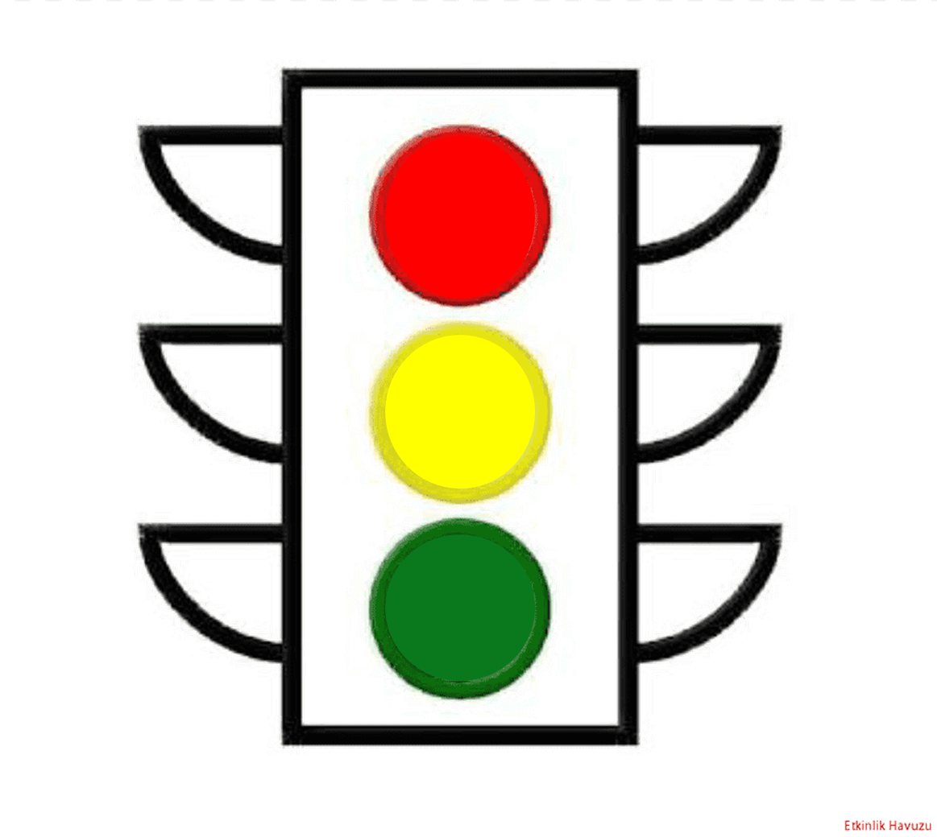
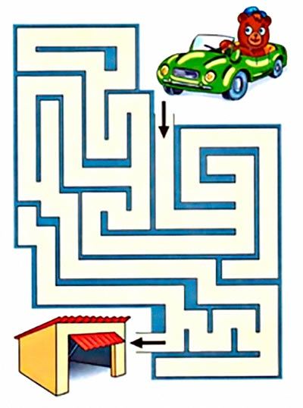
Ребята, светофор предлагает вам три задания
Вы должны выполнить аппликацию по образцу
Собрать из LEGO-конструктора машинку.
Проложить маршрут к выходу

Slide 5
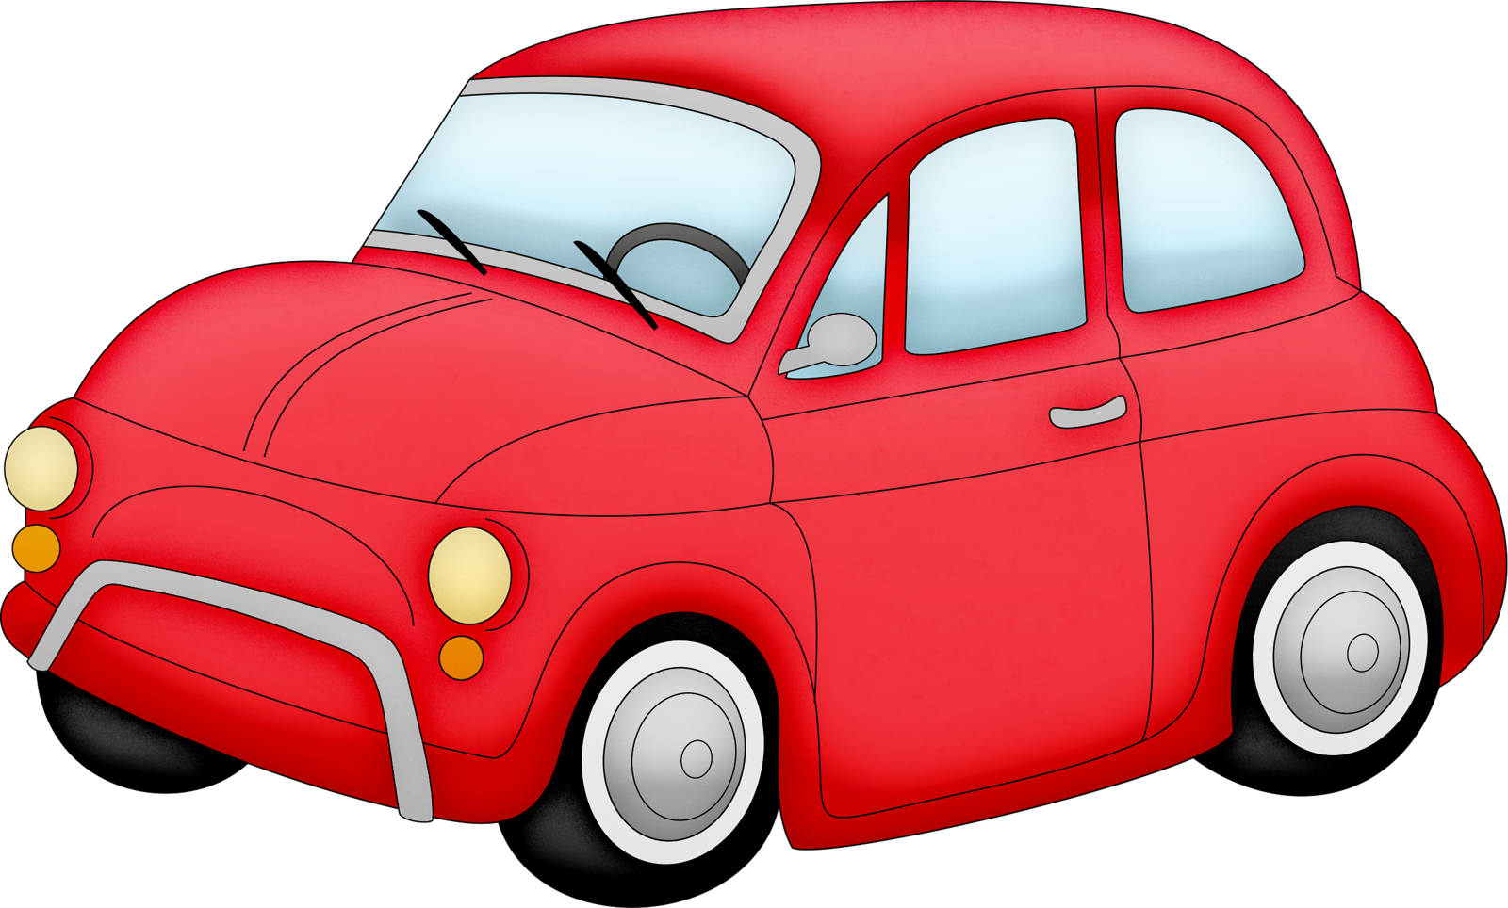
Перед тем как вы начнёте делать задания мы с вами разомнёмся. Перейдите по ссылки на видео, после выполнения вернитесь обратно в данную программу
https://www.youtube.com/watch?v=DG_AEy_3t2g

Slide 6
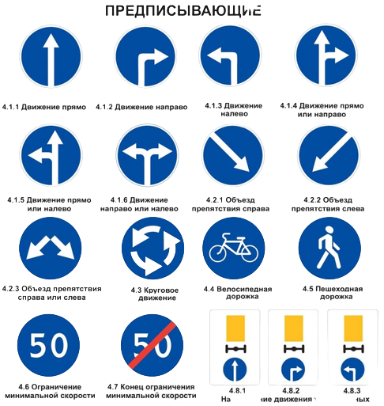
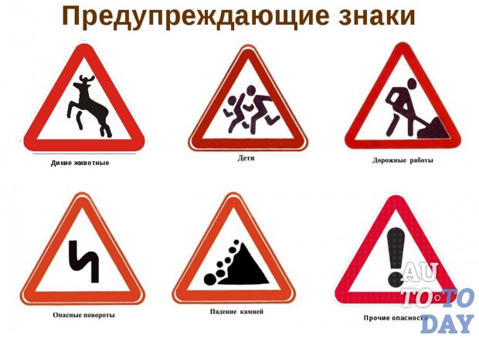
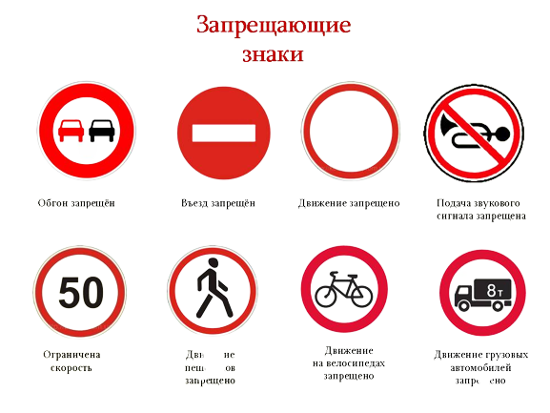
Дорожные знаки нужны для того, чтобы улица могла «разговаривать» с водителями и пешеходами понятным им языком. Они разного цвета и разной формы. Это не случайно. Все дорожные знаки делятся на предупреждающие, запрещающие, предписывающие, информационные знаки, знаки приоритета, знаки сервиса, знаки особых предписаний
Ребята, рассмотрите внимательно знаки, чем они отличаются друг от друга?

Slide 7
Найти информационно-указательные знаки
информационно-указательные знаки

Slide 8
Найти запрещающие знаки
Запрещающие знаки

Slide 9
ТЫ МОЛОДЕЦ!

